Slide 1

操
作
系
统

Slide 2
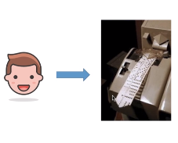
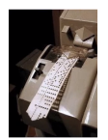

操作系统的发展
手工操作阶段
人机速度矛盾，资源利用率低
主机
慢
快
代码是程序员用纸带在打孔机上写的，计算机只识别二进制的机械码，在纸带上打孔，打孔的代表1，没打孔的代表0

Slide 3

操作系统的发展
单道批处理阶段
引入了脱机输出，并有监管程序（操作系统雏形）负责控制作业
主机
处理机
操作系正式诞生，引用了中断技术，实现了程序并发执行
主机
多道批处理

Slide 4
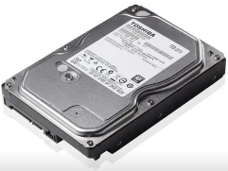
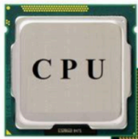
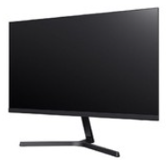


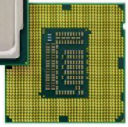
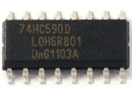
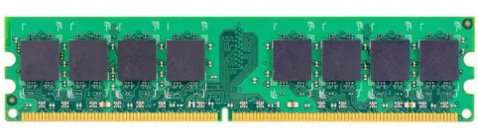
操作系统简述
现代计算机都是由一个或者多个处理器（CPU），主存，各种接口，各种输入\输出设备构成。
处理器
存储器
显示器
鼠标\键盘
网络接口
用户
浏览器、QQ、office…
用户态
应用程序
软件
操作系统
内核
为上层的应用程序、用户提供简单易用的服务
内核态
硬件

Slide 5
存储结构
集成在CPU里面
容量大速度慢成本低
寄存器
高速缓存
内存
硬盘

Slide 6

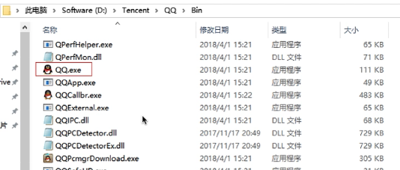
操作系统的管理
进程管理
内存管理
文件系统
I/O设备
我们以QQ视频聊天为例
逐层的打开文件夹，找到QQ.exe这个程序的存放位置
step1.在各个文件夹中找到QQ安装的位置（D：\Tencent\QQ\bin）
step2.双击打开QQ.exe
把这个程序相关的数据放到内存
step3.QQ开始正常运行
step4.开始和朋友视频聊天
进程正在被CPU处理
需要把摄像头分配给进程

Slide 7

进程
记载着进程运行相关的信息，也是系统对进程感知的唯一标识。
CPU
PCB
程序段
程序段1
进程的实体
操作系统
数据段
数据段1

Slide 8
进程的状态
为了保证进程之间能够安全有序的稳定执行，操作系统就会根据进程的状态来进行管理。
CPU
其他
CPU
其他
进程运行结束，或遇到不可修复的错误
进程被调度
创建态
就绪态
运行态
终止态
系统完成创建进程的一系列工作
时间片到，或资源被抢占
进程通过系统调用申请某种资源，或者等待事件发生
申请的资源就位，或等待的事情发生
阻塞态
CPU
其他

Slide 9
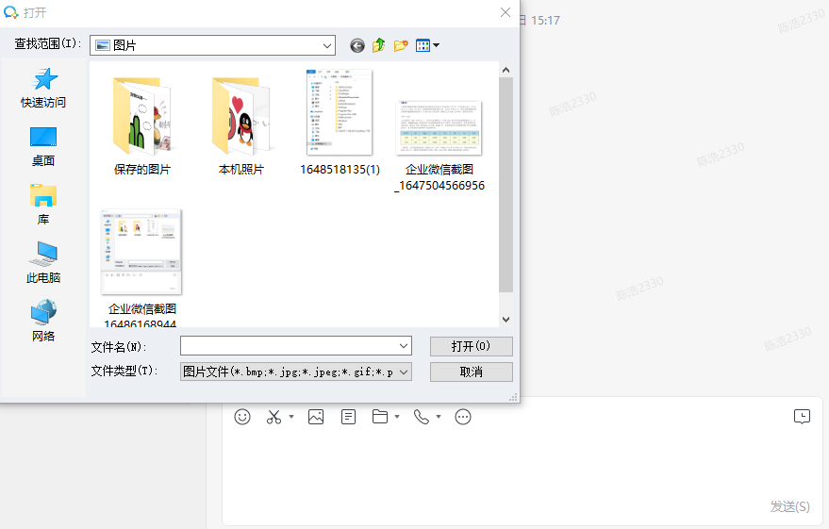
进程通信
...
在内存中画出一块共享区，数据的形式，存放的位置都是由进程控制
图片进程地址空间
图片进程
...
1.共享存储
微信进程地址空间
微信进程
...
进程1
共享空间
进程2
...
为了保证安全，一个进程不能访问另一个进程的地址空间，但进程之间的信息交换有必须实现，操作系统就提供了一些方法
进程1地址空间
...
进程2地址空间
...
内存

Slide 10
进程通信
2.管道通信
PS：各个进程互斥的访问管道，管道没写满不能读，没读空不能写。
进程1
管道(缓冲区)
读数据
进程2
写数据
3.消息传递
直接传递
间接传递
进程通信的信息
信箱
进程1
消息头
进程1
进程2
消息体
进程2

Slide 11





线程
还没有进程之前，系统中的各个程序只能一个接着一个的运行。
引用线程后...
QQ聊天处理程序
传送文件处理程序
引用进程后...
视频
代码1
代码1
代码1
代码1
代码A
代码A
......
代码2
代码2
代码2
代码2
代码B
代码B
........
........
...
...
...
...
进程1
进程2
线程1
线程2
线程1
线程2
线程3
...
文字聊天
进程1
进程2
传送文件
CPU
CPU

Slide 12
线程
线程是CPU的调度单位
进程是操作系统资源分配单位
如果一个进程只有一个线程，那么线程也可以看做是进程
同一进程的多线程共享进程的资源
进程有一个进程ID，PCB（进程控制块）
进程和线程区别
线程有一个线程ID，TCB（线程控制块）
线程的运行状态和进程一样
同一进程的线程切换，不会引起进程切换，系统开销也很小
不同进程的线程切换，会引起进程切换
进程切换，系统开销大
线程有自己独立的寄存器，堆栈，空间，共享自己进程的地址空间
多核计算机中，各个线程可以占用不同的CPU

Slide 13
线程的实现方式
用户线程
用户线程
用户线程
用户线程
用户空间
内核空间
线程库
用户空间
内核线程
内核线程
内核空间
进程
进程
用户线程是应用程序通过线程库来实现的， 所有的线程工作都是由应用程序来管理， 线程切换在用户态下就可以完成， 不需要操作系统来干预
内核线程的管理都是由操作系统内核来负责的，线程切换必然要在核心态

Slide 14
多线程模型
多对一
一对一
多对多
用户线程
用户线程
用户线程
用户线程
用户线程
用户线程
用户线程
用户线程
用户线程
用户空间
用户空间
内核空间
用户空间
线程库
线程库
内核空间
内核线程
内核线程
内核线程
内核空间
内核线程
内核线程
内核线程
进程
进程
进程
优点：用户线程在用户空间可以完成切换，不用切换内核态，开销小，效率高
缺点：一个用户线程被阻塞，导致进程被阻塞，多个线程不能在多核计算机并行

Slide 15




死锁
有首歌的歌词是：我爱你，你爱他，他爱她，她爱我…这世界每个人都爱别人…
她
每个人都占有一种资源，同时又在等待另一个人手里的资源，发生了“死锁”
你
我占有她的心，在等待你的心
他占有她的心，在等待她的心
在程序并发的环境下，两个或多个进程竞争资源，导致进程被阻塞都没有办法向前推进的现象，就是“死锁”，发生了“死锁”若是没有操作系统干涉，这些进程都无法向前推进
我
他
她占有他的心，在等待我的心
你占有我的心，在等待他的心

Slide 16
死锁的条件和解除
1.互斥条件
并发执行的进程相互之间不能干扰，各自使用各自的资源。
2.不可抢占条件
进程运行时所拥有的资源在没有使用完之前，不能被其他的进程强行抢占，只能由进程自己主动释放。
3.保持和等待条件
进程已经获得了至少一个资源，又提出了新资源的请求，但是新的资源又被其他的进程持有，请求进程被阻塞，但手里拥有的资源不释放。
3.循环等待条件
1.资源剥夺
一定有两个或者多个进程组成了循环等待链，链中的进程获得了资源的同时，手里的资源又被下一个进程所请求。
将某个发生死锁的进程暂时放到外存，强行剥夺其资源，将资源分配给其他死锁进程。
2.进程回退
需要系统记录进程运行的历史信息，让死锁进程回退到足以避免死锁的状态。
3.撤销进程
撤销进程的一部分，甚至全部撤销，并回收其中资源。

Slide 17

内存
内存是存放数据的硬件，程序执行之前必须先放到内存中才能被CPU处理。
那么在多道程序运行的环境下，就有多个程序的数据同时存放在内存中，怎么区分程序的数据是放在内存的什么地方？
一台电脑\手机有4GB内存，是什么意思？
每一个小房间就是一个存储单元
地址
就是4*2^30个字节，也就是2^32个“小房间”
0 “小房间”
1 “小房间”
2
3
4
5
...
如果计算机是”按字节编址”一个存储单元就是一个字节（1B），即8个二进制位
2^10=1K （千） 1024B（字节）
2^20=1M （兆、百万）
如果计算机是”按字长编址”一个存储单元就是1个字，即“字长”个二进制位
2^30=1G （千兆、十亿）

Slide 18
逻辑地址VS物理地址
宿舍4个人一起去旅行，4个人的学号尾数分别是0、1、2、3
住酒店时给他们安排了相邻的4个房间，按照学号依次住入了5、6、7、8号房间
4个人的编号0、1、2、3就是一个“相对位置”，而住入的房间5、6、7、8就是“绝对位置”
相对地址称之为逻辑地址，绝对地址称之为物理地址
根据这个例子，我们只要知道0号同学住的房间号为N，那么就会知道M号同学的房间号一定是N+M
HOTEL
9
10
11
12
5
6
7
8
1
2
3
4

Slide 19
内存分页
游戏512MB
游戏512MB
游戏512MB
硬盘
音乐退出内存释放
页号
音乐128MB
音乐128MB
空闲128MB
0
1
2
3
4
5
...
n
页表
页框号
0
1
2
3
4
6
...
n
进程a1
进程a
QQ 256MB
QQ 256MB
页号 | 页框号
0 | 2
1 | 4
2 | 0
... | ...
1048576 | n
进程a2
新的程序200MB
进程a3
QQ 256MB
空闲128MB
空闲128MB
进程a4
物理内存1G
虚拟内存
内存

Slide 20
多级页表
虚拟地址（32位）
2号内存块的起始地址是2*4096=8192
一级页号（10位）
二级页号（10位）
页内偏移量（12位）
8192+1023=9215
Eg：将逻辑地址0000000000、0000000001、001111111111，转换成物理地址
二级页表
二级页号 | 物理页号
0
1 | 2
...
1023
1
4KB
2
2
一级页表
一级页号 | 二级页表地址
0 | 4
1
...
1023
3
4
二级页表存放位置
页表寄存器
...
5
二级页表 | 物理页号
0
1
...
1023
6
.....
物理内存 (4GB)

Slide 21
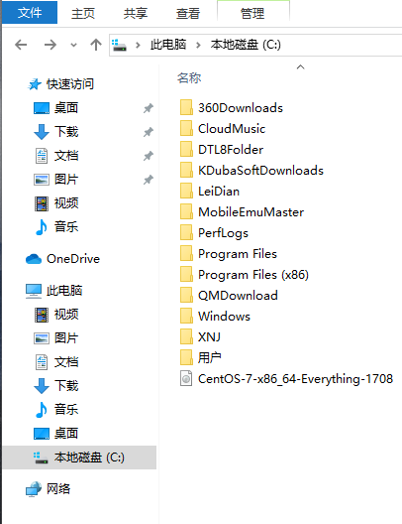
文件目录
根目录（C：盘）的目录文件
文件名 | 类型 | 存取权限 | .... | 物理位置
360Downlods | 目录 | 只读 | .... | 外存6号块
CloudMusic | 目录 | 读/写 | .... | 外存26号块
.... |  |  | .... | ....
用户 | 目录 | 读/写 | .... | 外存125号块
CentOS-7.... | iso | 只读 | .... | 外存1957号块
目录的每条记录就是一个文件控制块（FCB）

Slide 22
索引节点
系统在查找文件目录的时候，只需要用到文件名这个信息，只有文件名匹配的时，才会读取其他的信息
文件名 | 类型 | 存取权限 | .... | 物理位置
360Downlods | 目录 | 只读 | .... | 外存6号块
CloudMusic | 目录 | 读/写 | .... | 外存26号块
.... |  |  | .... | ....
用户 | 目录 | 读/写 | .... | 外存125号块
CentOS-7.... | iso | 只读 | .... | 外存1957号块
假设一个FCB是64B，磁盘块大小为1KB，则每个磁盘块能存放16个FCB，若一个文件有640个目录项，就需要40块磁盘块（640/16=40），需要启动磁盘40次才能查找完。
使用索引节点机制，文件名占用14B，指针2B，那每个磁盘块就可以存放64个FCB，查找只需要启动10次磁盘。
文件名 | 索引节点指针
360Downlods
用户
....
索引节点
查找文件时根据目录指针可以找到对应的索引节点，再调入内存

Slide 23
目录结构
单级目录结构
多级目录结构
“aaa”目录
tencent
demo
...
目录表
FCB1
FCB2
...
FCBn
文件1
根目录
aaa
照片
账单5
...
文件2
“2020-03”目录
自拍.jpg
图片.png
...
文件n
文件
照片
2020-03
demo
...
整个系统只有一张目录表
实现了“按名存取”，但是不允许文件重名
系统会一层层的查找，如果要找到（自拍.jpg)文件，整个过程需要3次读磁盘I/O操作
用户会连续访问一个目录里面的多个文件，每次都要从根目录开始查找，这很低效
可以设置一个“当前目录”，用户需要访问某个文件时可以从“当前目录”出发

Slide 24
目录结构
无环图目录结构
“User1”目录
照片
demo
“照片”目录
2020-03
haha
...
根目录
User1
User2
aaa
...
文件
文件
共享计数器：2
1
文件
“User2”目录
Mydemo
test
...
可以用不同文件名指向同一个文件，或者同一个目录（共享同一目录下的内容）
删除文件的时候要为共享节点设置一个共享计数器
只有共享计数器为0的时候才能删除文件

Slide 25
文件管理
物理地址
和内存一样，磁盘也是由一个个存储单元组成，每个存储。单元对应一个物理地址。
0
1
文件是连续，还是分散的存放在磁盘块
2
. . .
0号块
0
1
2
3
1023
1024
操作系统以“块”为单位分配储存空间，因此一个10B的文件，它依然需要1KB的磁盘块。
1025
a
b
. . .
1号块
c
e
d
2047
这些空闲的磁盘块操作系统又怎么管理？
. . .

Slide 26
文件的分配
Eg:文件A要依次存放在磁盘块2→5→0→18
连续分配
链接分配--显式链接
链接分配--隐式链接
物理块号 | 下一块
0
1
2
3
4
5
...
18
...
逻辑块号：0
18
0
1
2
2
3
0
0
1
2
2
3
4
4
5
6
5
6
7
4
5
6
7
4
5
6
逻辑块号：1
5
5
9
10
11
8
9
11
8
9
10
11
11
逻辑块号：2
12
12
13
12
13
14
15
15
12
13
14
12
13
15
17
0
16
17
18
....
16
17
18
18
....
文件“A”
-1
文件名 | ... | 起始块号 | 块数
A | ... | 4 | 3
B | ... | n | n
...
文件名 | ... | 起始快号 | 结束块号
A | ... | 9 | 12
...
文件名 | ... | 起始块号
A | ... | 2
...
文件分配表（FAT）

Slide 27
文件存储
适用连续分配
空闲表法
空闲链表法
0
1
2
3
链尾
链尾
4
5
6
7
4
5
6
0
1
2
3
0
1
2
3
8
9
10
11
11
4
4
5
6
7
4
5
6
7
链头
12
13
14
12
13
15
链尾
8
9
10
11
8
9
8
9
10
11
16
17
18
....
12
14
12
13
15
12
13
14
15
Eg:新建文件，请求3个块
16
17
17
18
....
16
17
18
....
第一快空闲盘号 | 空闲盘块数
4 | 5
10 | 7
18 | 1
.... | ....
第一快空闲盘号 | 空闲盘块数
4 | 5
10 | 1
14 | 3
18 | 1
.... | ....
链头
链头
7
2
Eg2:删除文件，系统需要回收11.12.13块

Slide 28
文件存储
Eg：如果要请求3块
位示图法
字长
位号
字号
 | 0 | 1 | 2 | 3 | 4 | 5 | 6 | 7 | ...
0 | 0 | 1 | 1 | 1 | 1 | 1 | 1 | 0 | ...
1 | 0 | 1 | 0 | 0 | 0 | 0 | 1 | 0 | ...
2 | 0 | 1 | 0 | ...
...
0
0
1
2
3
1
1
4
5
6
7
4
5
6
7
1
0
8
9
10
11
8
11
0
12
13
14
12
13
14
15
16
17
17
18
....
盘块号=字长*字号+位号
字号=盘块号÷字长（取整数）
字号=盘块号%字长

Slide 29


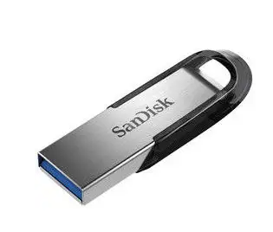
I/O设备分类
I/O就是输入/输出（input/output）
I/O 设备可以把数据输入到计算机，或者可以接收计算机输出数据的外部设备，属于计算机的硬件
鼠标/键盘--典型的输入型设备
显示器--典型的输出型设备
U盘--既能输入又能输出的设备
按信息交换单位来分类
块设备
字符设备

Slide 30
I/O控制器
I/O设备有机械部件和电子部件
CPU无法直接控制机械部件，因此需要一个连接电子部件和CPU之间的媒介，用来实现CPU对设备的控制
I/O控制器的组成和功能
CPU和控制器的接口
控制器与设备的接口1
数据总线
数据寄存器
数据
控制寄存器
...
状态寄存器
I/O逻辑
控制器与设备的接口n
CPU
地址线
数据
控制线

Slide 31
I/O控制方式
1.程序直接控制方式
关键词：轮询
CPU向控制器发出“读”指令，设备接收到指令，并把状态设置“忙碌”
CPU会不断的循环检查设备的状态
输入设备准备好数据后将数据传送给控制器，并报告自身状态
控制器与设备的接口1
数据寄存器
控制
控制器把输入数据放到数据寄存器，并改变状态
CPU发现设备“空闲”即可将数据寄存器中的内容读入CPU的寄存器，再把CPU寄存器内容放入内存
控制寄存器
状态寄存器
1
0
I/O逻辑
CPU

Slide 32
I/O控制方式
2.DMA（直接存储访问）方式
CPU发出指令，并说明要读取多少数据，数据要存放在内存的什么位置
块设备—控制器接口
内存
数据寄存器
CPU
I/O控制逻辑
磁盘
内存地址寄存器
数据计数器
指令/状态寄存器
CPU—控制器接口
DMA控制器
系统总线

Slide 33
总结
操作系统
管理资源
设备使用便捷
提供用户界面和服务
提供安全性
并发运行程序

